Slide 1


RESTful API使用教程
日期：2016-11-18
密级：公开
杭州数梦工场科技有限公司
Notes:
PPT模板-封面

Slide 2
概览
1、RESTful API简介
2、注意事项
3、调用RESTful API的条件
4、调用RESTful API的实例（以创建ECS为例）

Slide 3
RESTful API简介
DTCenter云管控平台API是基于REST的软件架构风格。您可以通过REST定义的架构设计原则和约束条件，并使用支持HTTP的编程语言进行开发。
目前，云管控平台发布的接口主要包含云服务器、负载均衡、对象存储、云数据库等产品及配套业务的相关接口。您可以通过标准的HTTP请求访问和管理DTCenter，资源的地址由URI来指定，操作资源的方法有POST、PUT、GET和DELETE。

Slide 4
注意事项
在云管控平台中，进行各项操作是由各个用户完成的，而通过RESTful API进行相关操作时，需要明确各项操作的发起者，因此调用API时需要在http请求的头部传入AccessKeyId，该值可以在云管控平台查看，而这个值是由用户决定是否发布给第三方的。换句话说，每一个绑定该AccessKeyId的REST操作，都代表对应的用户进行了操作，因此产生的费用以及一切相关问题，都由该用户承担责任。

Slide 5
调用RESTful API的条件
1、构造公共头部
2、生成签名字符串
3、通过gateway/api形式的url调用对应的接口

Slide 6
1、构造公共头部
名称 | 类型 | 是否必须 | 描述
AccessKeyId | String | 是 | DTCenter网关颁发给用户的访问服务所用的密钥 ID。
Signature | String | 是 | 签名结果串，关于签名的计算方法，请参见<下一页ppt>。
SignatureMethod | String | 是 | 签名方式，目前支持HMAC-SHA256。
Version | String | 是 | API版本，当前为“20160701”。
对应的http请求头部示例如下：
Signature: Y/U4K4bEMevzaqpCa19Jf4rt2mmSDyFLXwsqcO05EdE=
SignatureMethod: HMAC-SHA256
Version: 20160701
AccessKeyId: QNHbByQaJHgEPZgR

Slide 7
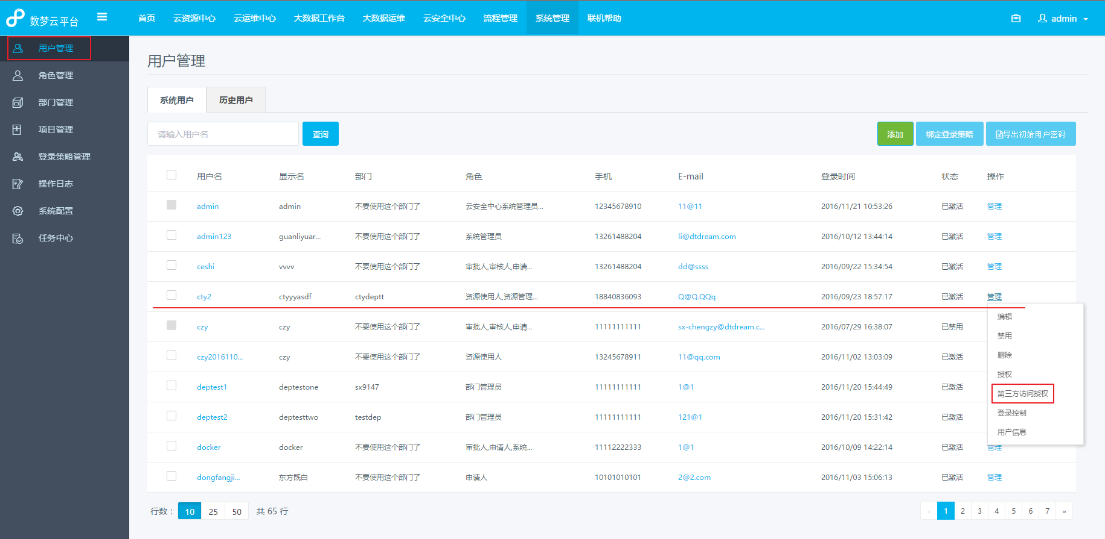

2、系统管理员生成AccessKeyId和AccessKeySecret
系统管理员登录DTCenter平台，创建第三方用户（建议为部门管理员），并给该用户生成第三方访问AK

Slide 8
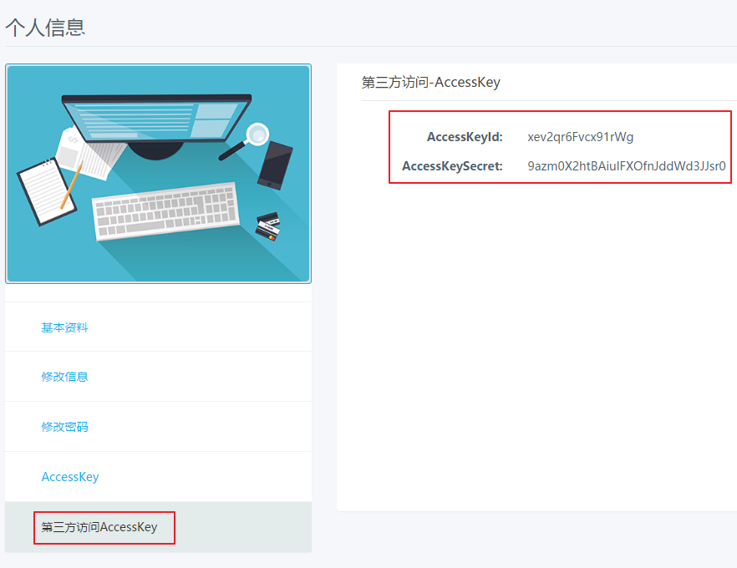
2、第三方用户查看AccessKeyId和AccessKeySecret
系统管理员授权后，第三方用户登陆DTCenter平台，在个人信息页面查看AccessKeyId和AccessKeySecret

Slide 9
3、生成签名字符串
Signature字段为请求发送的必备http头部，其计算方法如下：
public final static String ACCESS_KEY_ID = "AccessKeyId"; //access key头部
public final static String ACCESS_KEY_SECRET = "AccessKeySecret"; //access secret头部
public final static String HTTP_HEADER_SIGATURE = "Signature"; //access签名
public final static String HTTP_HEADER_SIG_METHOD = "SignatureMethod"; //签名算法
public final static String HTTP_HEADER_VERSION = "Version"; //版本
String calcSignature(String sHttpMethod,sUserAccessKeyId,sSignatureMethod,sVersion) {
Map<String, String> parameterMap = new HashMap<String, String>();
parameterMap.clear();
parameterMap.put(ACCESS_KEY_ID, sUserAccessKeyId);
parameterMap.put(HTTP_HEADER_SIG_METHOD, sSignatureMethod);
parameterMap.put(HTTP_HEADER_VERSION, sVersion);
String sSignature = SignatureHelper.simpleSignRequest(sMethod, parameterMap, sAccessSecret);
return sSignature;
}

Slide 10
4、通过gateway/api形式的url调用对应的接口
以创建部门为例，调用RESTful API对应的请求路径为：
http://xx.xx.xx.xx/gateway/api/departments?isIndependent=true&label=tester123&parentId=3

Slide 11
调用网关接口的示例-生成签名字符串
Map<String,String> headers=new HashMap<String, String>();//该map用于存储公共头部
headers.put("SignatureMethod","HMAC-SHA256");
headers.put("Version","20160701");
// AccessKeyId和AccessKeySecret可以从manage个人信息中查看
headers.put("AccessKeyId","xev2qr6Fvcx91rWg");
String signature = SignatureHelper.//signature是生成的签名
simpleSignRequest("post", headers, "9azm0X2htBAiulFXOfnJddWd3JJsr0");
headers.put("Signature",signature);
//以上步骤构造了一个完整的公共头部，
//调用接口需要将该头部的各个键值放入http请求的header中
这是AccessKeySecret

Slide 12
调用网关接口的示例-将公共头部放入http请求header中
//URLConnection由java库提供的，用来实现http请求
private void writeHeaders(URLConnection connection){
//这个headers就是包含公共字段的map
for(Map.Entry<String,String> e:headers.entrySet()){
//这句代码将公共头部放入header部分
connection.setRequestProperty(e.getKey(),e.getValue());
}
}

Slide 13
调用网关接口的示例-发送请求
公共头部
DtHttpRequest httpRequest=new DtHttpRequest(headers , protocol , address , port);
Map<String,String> param=new HashMap<String, String>(); //构造请求参数用的map
param.put("instanceName","testEcs");
param.put("cpu","1");
param.put("memory","1");
…… //其他参数
String result = httpRequest.sendPost("gateway/api/cloudEcs/manage/ createDtcenterEcsInstance ", param);
System.out.println(result);
请求地址

Slide 14
调用网关接口的示例-返回值
{
"responseCode":"200",
"result":"success",
"errorDetail":"",
"data":{
"taskId":"04e8f155-9035-4e8d-92d1-c8a1cb353edf",
"ecsList":[{ "instanceId":"26055cf7-70a6-4264-a77d-6e9552fff1e2",
"reservedType":"taskCreating","batchIndex":0}],
"successNum":1,
"regionId":"cn-hangzhou-am24“
},
"errorMsg":""
}

Slide 15
调用网关接口的示例-python版本
signer = mac256.ShaHmac256()
rpcSigner = rpc_signer.RpcSignature()
accessKeyId='xev2qr6Fvcx91rWg'
accessKeySec='9azm0X2htBAiulFXOfnJddWd3JJsr0'
#头部公共参数
headerParam = {"Version": '20160701' , "SignatureMethod":'HMAC-SHA256', "AccessKeyId":accessKeyId}
#带有签名的头部公共参数
headers = rpcSigner.get_signed_url(headerParam, accessKeyId, accessKeySec, None, 'POST', signer)
urlParam={","instanceName":"testEcs", "bandwidth":"1", "cpu":"1","departmentId":"2，
"memory":"1","password":"Admin123","projectId":"78",
…#更多参数
}
result = requests.post("http://ipAddress/gateway/api/cloudEcs/manage/createDtcenterEcsInstance",
urlParam, headers=headers)
print (result.content)#打印结果
调用方式和签名一定要对应

Slide 16
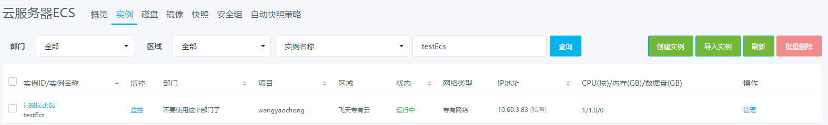
调用网关接口的示例-manage服务对应结果
Java版本与Python版本调用结果一致

Slide 17
调用网关接口的示例
接口用法请查看示例程序：
示例程序---java版本
示例程序---python版本

Slide 18

Notes:
PPT封底

